Slide 1
Présentation de la tomographie électrique

Slide 2
PLAN
Introduction
Présentation de la tomographie électrique
Les différents dispositifs de mesures
Avantages et Inconvénients
Le rôle de la tomographie électrique a l’investigation des séismes
Etude de cas
Conclusion
Application

Slide 3
01
INTRODUCTION

Slide 4
02
Présentation de la tomographie électrique

Slide 5
Définitions
- La conductivité électrique (et son inverse la résistivité électrique) représente la capacité de la matière à mettre en mouvement les charges libres sous l'action d'un champ électrique.
- La résistivité ρ d'un milieu est la propriété Physique qui détermine la capacité de ce milieu à s’opposer au passage d’un courant électrique.

Slide 6
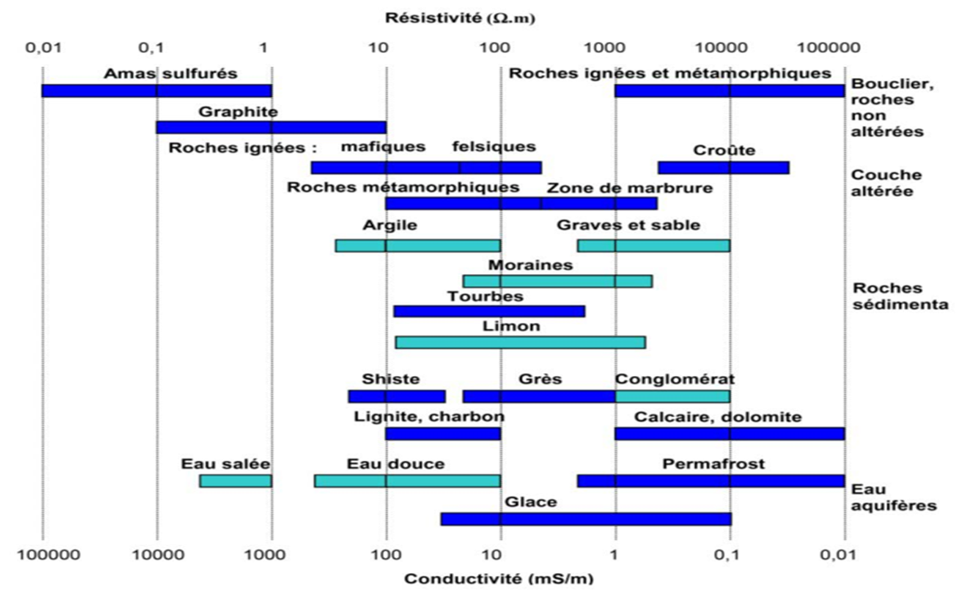

Slide 7
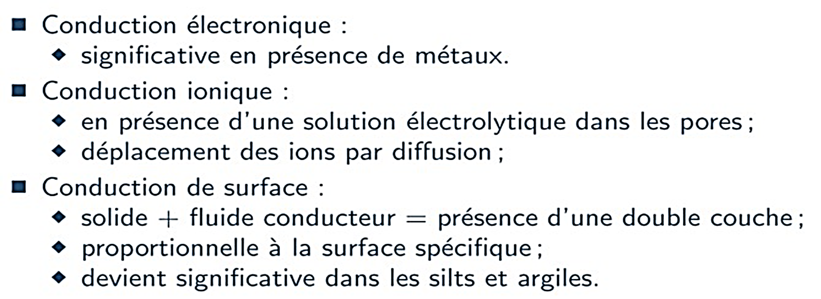
Conduction

Slide 8
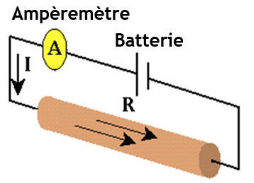
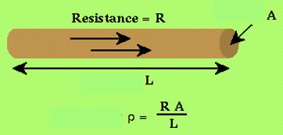
La loi d’Ohm
La loi d’Ohm:
V = R.I
La résistance R dépend de la géométrie du matériau; pour une cylindre de section A et de longueur L,
ρ = R.A/L
Où ρ est la résistivité du matériau

Slide 9
Résistivité apparente
- La résistivité apparente est la valeur de résistivité obtenue sur le terrain.
- Elle résulte de la contribution volumique de toutes parcelles du milieu traversé par le courant émis en fonction de la distance à la source.
- Si le sol est homogène la résistivité apparente est égale à la résistivité intrinsèque.

Slide 10

Résistivité: Loi d’Archie modifiée
La conductivité d'une roche (nr) est donc la somme de la conductivité normale, électrolytique (nn) et de celle qui est due aux minéraux argileux (ns) : nr = nn + ns
ρr est la résistivité de la roche;
ρw est la résistivité de l'eau;
φ est la porosité de la roche;
S est la saturation dc la roche ;
1.3 ≤ m≤ 2.5 (facteur de cémentation) ;
0.5 ≤ a ≤ 2.5 (coefficient de saturation) ;
N ≈ 2 (exposant de saturation).

Slide 11
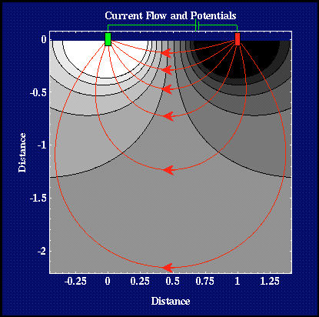
Distribution des lignes de courant et équipotentielles
(dipôle d’injection)
Lignes de courant et équipotentielles
Le courant circule dans le sol d’une électrode de courant à l’autre. La densité de courant est plus forte près de la surface qu’en profondeur.
Ligne de courant | % de courant
1 | 17
2 | 32
3 | 42
4 | 49
5 | 51
6 | 57

Slide 12


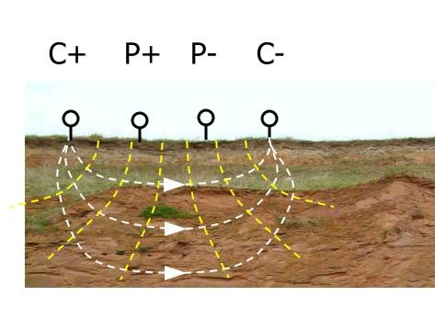
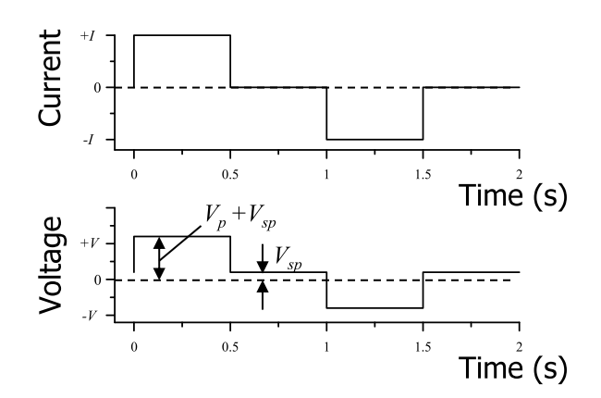
Principe de mesure
Injection d’un courant DC entre C+ et C-
Mesure du potentiel entre P+ et P-
Le potentiel est fonction de la distribution de la résistivité du sous-sol et du courant

Slide 13
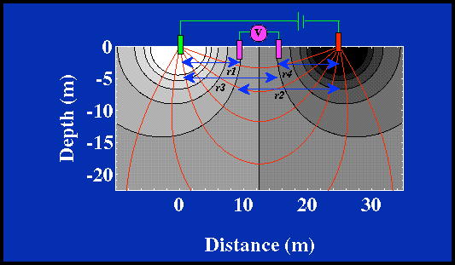
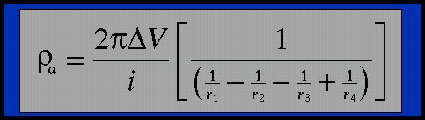


Mesure de la résistivité apparente
Pour mesurer la résistivité du sol, on utilise un quadripôle, formé d’un dipôle d’injection de courant et d’un dipôle pour la mesure de la différence de potentiel V.

Slide 14
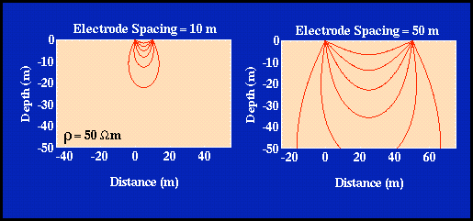
Pénétration en fonction de l’écartement des électrodes de courant
50 % de tout le courant circule sur une profondeur inférieure à la séparation des électrodes. Pour augmenter la pénétration, on augmente la séparation des électrodes

Slide 15
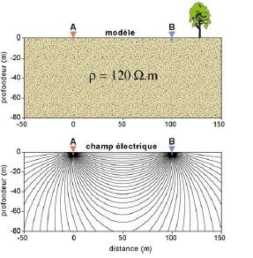
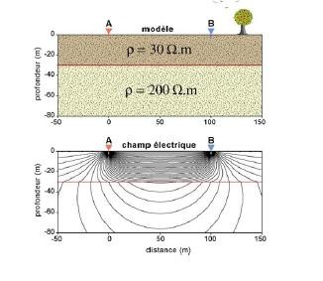
Exemples de terrains hétérogènes
TERRAIN HOMOGENE TERRAIN HÉTÉROHOMOGÈNE

Slide 16
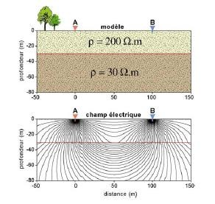
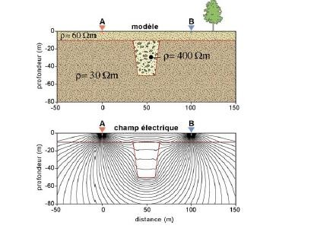
Inversion de gradient de Résistivité
Fossé Résistant

Slide 17
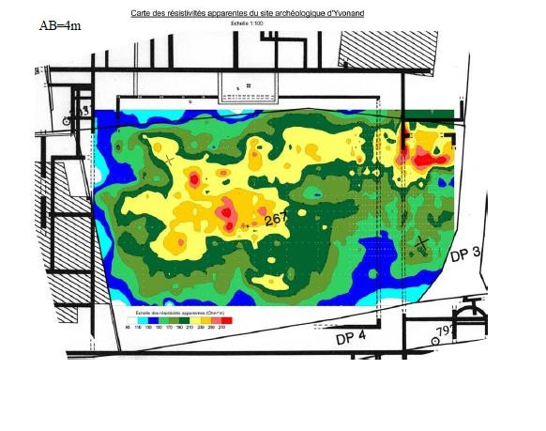
Exemple de Carte de Résistivité

Slide 18
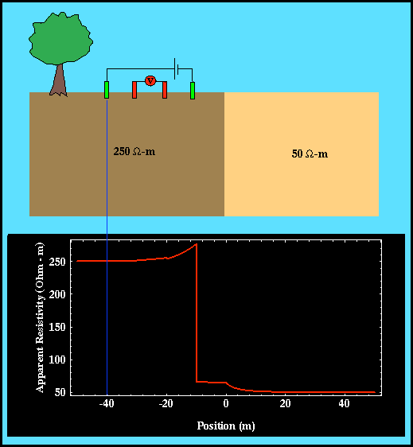
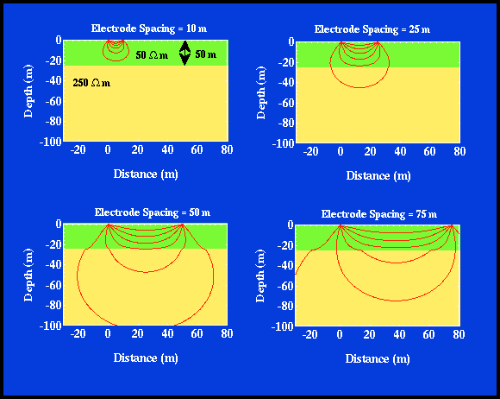
Modes de mesure : profilage et sondage
Profilage
Sondage

Slide 19
Tomographie de résistivité (TR)
Profilage et sondage simultanés
Représentation : pseudo-section
Image du modèle de résistivité : inversion des mesures

Slide 20
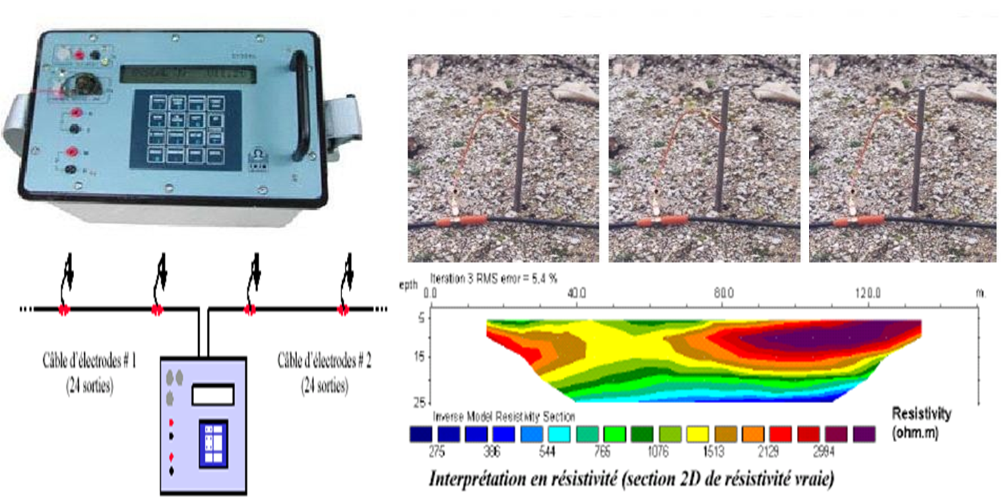
Profilage et sondage simultanés

Slide 21
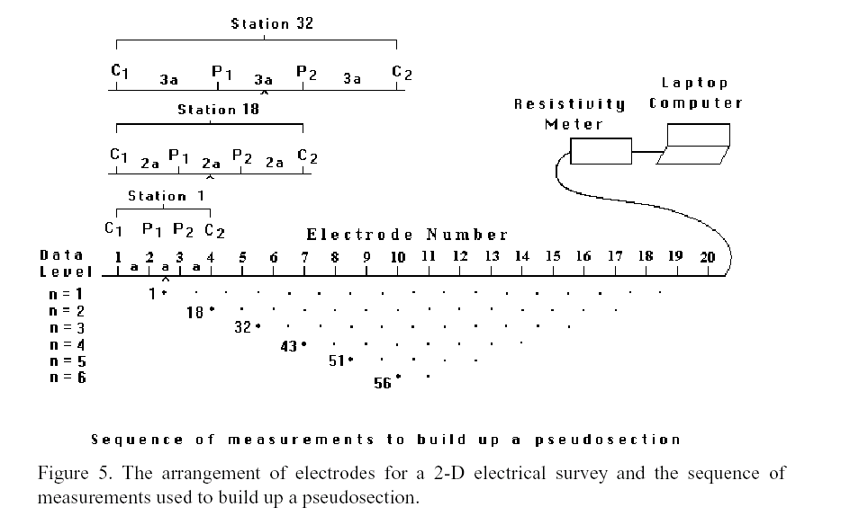
Procédure de terrain

Slide 22
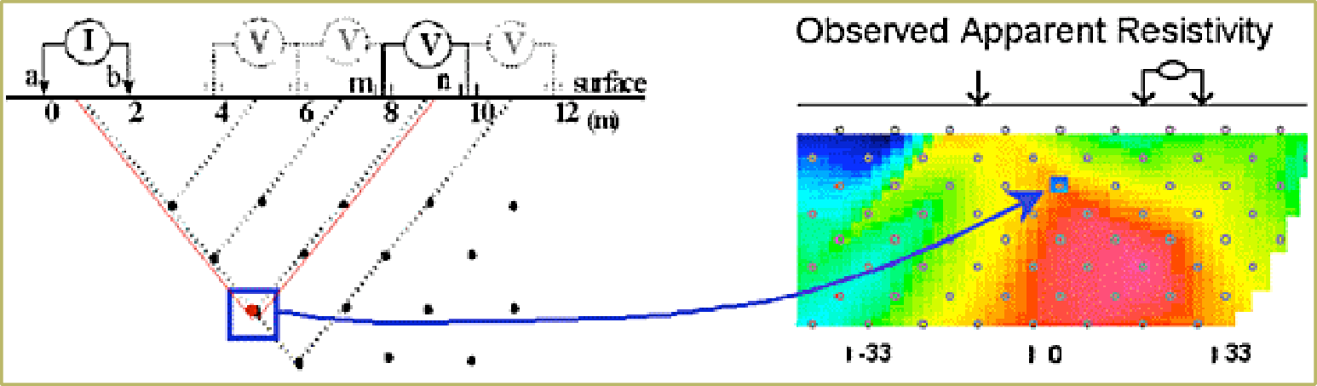
Représentation : la pseudo- section
Les données mesurées ρ_{a} sont présentées en sections de contour ou de couleur. L’axe vertical est une pseudo-profondeur proportionnelle à l’écartement des électrodes. La mesure est reportée au point:
d’abscisse = milieu du dispositif utilisé
d’ordonnée = pseudo-profondeur.

Slide 23
03
Les différents dispositifs de mesures

Slide 24
Les différents dispositifs de mesures
Chaque configuration d’électrode mesure la sensibilité, c'est-à-dire, de mesurer la distribution des résistivités dans le sous-sol. Dans la littérature, il existe une gamme de dispositifs ou montages qui se différencient par l’écartement des électrodes et par la position respective des électrodes d’injection et de mesure, adaptés pour le sondage électrique vertical (SEV), le trainé et l’imagerie électrique.
Les dispositifs les plus couramment utilisés en tomographie électrique comprennent :
  Wenner,
  Wenner-Schlumberger,
  Dipôle-dipôle,
  Pôle-pôle,
  Pôle-dipôle et
  Gradient.
Ces dispositifs sont basés sur l’arrangement et/ou la séparation des électrodes de courant et de potentiel.

Slide 25


Dispositif Wenner
Ce dispositif est le plus largement utilisé en tomographie électrique,
L’espacement inter-électrodes pour ce dispositif est constant sur toute la longueur du panneau électrique.
Il possède une bonne résolution verticale, il est recommandé pour détecter les structures horizontales telles que les milieux sédimentaires, mais il est déconseillé pour la détection des structures verticales (mauvaise résolution horizontale)
La configuration :

Slide 26

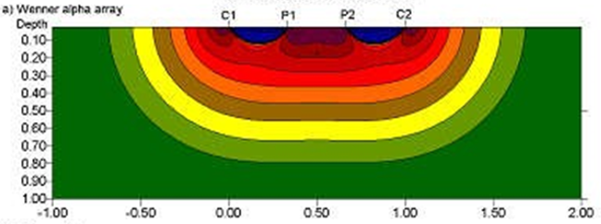
Dispositif Wenner
Wenner Alpha (WA)
Il est relativement sensible aux changements verticaux qu’horizontaux de la résistivité sous la surface au-dessous du centre de dispositif. Cependant, il est moins sensible aux changements horizontaux de la résistivité sous la surface.
La force du signal est inversement proportionnelle au facteur géométrique utilisé pour calculer la valeur de résistivité apparente. Par ailleurs, le Wenner Alpha possède une force du signal la plus forte.

Slide 27
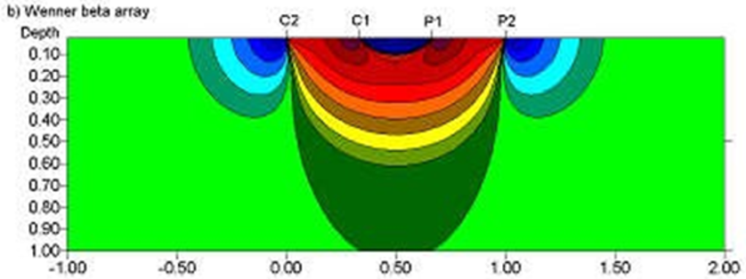
Dispositif Wenner
Wenner Bêta
Il est en fait un cas particulier du dispositif Dipôle- dipôle où les espacements entre les électrodes sont identiques. Ainsi, ce dispositif sera discuté dans la section suivante dans la configuration Dipôle-dipôle.

Slide 28
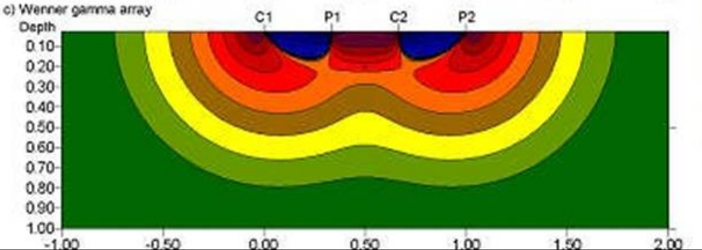
Dispositif Wenner
Wenner Gamma
Il a une disposition relativement inhabituelle où les électrodes du courant et du potentiel sont intercalées. La section de sensibilité montre que les régions les plus profondes projetées par ce dispositif sont au-dessous des deux électrodes externes C1 et P2, et pas au- dessous de centre du dispositif.

Slide 29
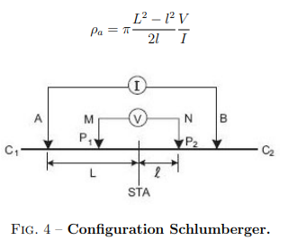


Dispositif Wenner-Schlumberger
Ce dispositif est un hybride entre le Wenner et le Schlumberger, c’est un bon compromis entre ces deux dispositifs.
Ainsi, il est recommandé à la fois pour la recherche des structures verticales et horizontales. La profondeur d’investigation de ce dispositif est d’un point de vue plus grande d’environ 10 % qu’avec le Wenner.

Slide 30
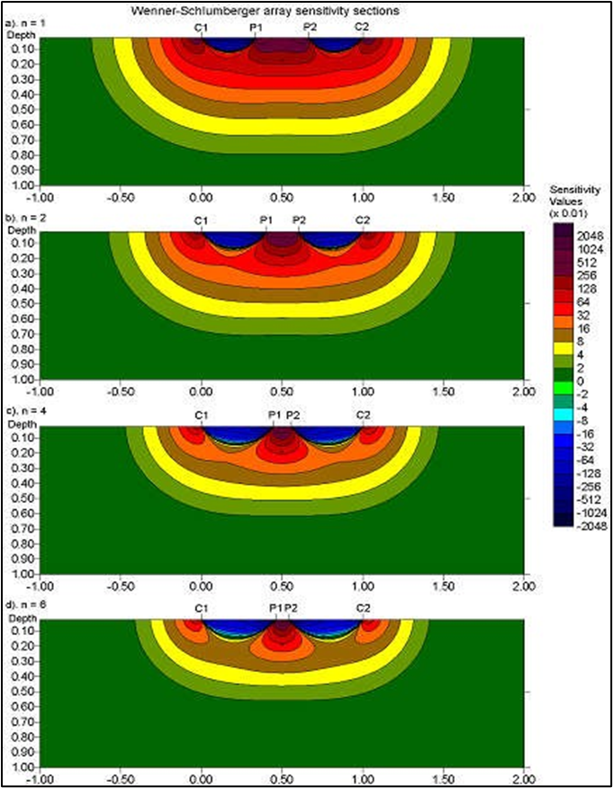
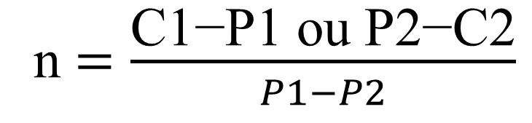
Dispositif Wenner-Schlumberger
Le facteur n pour W-S
n $=\frac{\text{C}\text{1−}\text{P}\text{1 }\text{ou} \text{P}\text{2−}\text{C}\text{2}}{P1−P2}$
Le modèle de sensibilité de la configuration Wenner-Schlumberger montre que le facteur n a augmenté de 1 (configuration de Wenner) jusqu'à 6 (configuration classique de Schlumberger). Le contour de la sensibilité positive la plus élevée est au-dessous du centre du dispositif, qui devient bien concentré sous les électrodes de centre (P1-P2) pendant l’accroissement du facteur n.

Slide 31
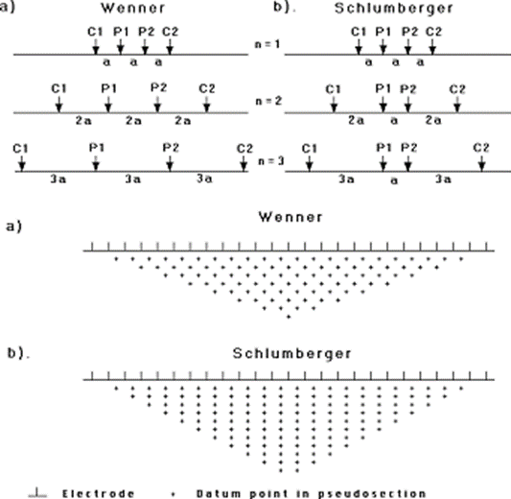
Dispositif Wenner-Schlumberger
La répartition des points de données en pseudo-section pour les dispositifs Wenner et Wenner-Schlumberger.

Slide 32
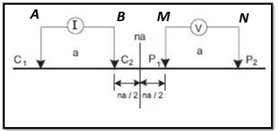

Dispositif Dipôle-dipôle
La configuration :
a = AB = MN ,la géométrie du dispositif est illustrée dans sur la figure suivante .
Pour le calcul de la résistivité ,on utilise la formule suivante:

Slide 33
Dispositif Dipôle-dipôle
Le dispositif Dipôle-dipôle est très sensible aux variations horizontales de la résistivité, donc il est recommandé surtout pour détecter des structures verticales (milieux fracturés) et les structures en 3D.
En général, la profondeur d’investigation est légèrement inférieure au Wenner, prenons un exemple pour n = 1, la profondeur d’investigation est égale 0.416•a par rapport au Wenner est égale 0.512•a.

Slide 34
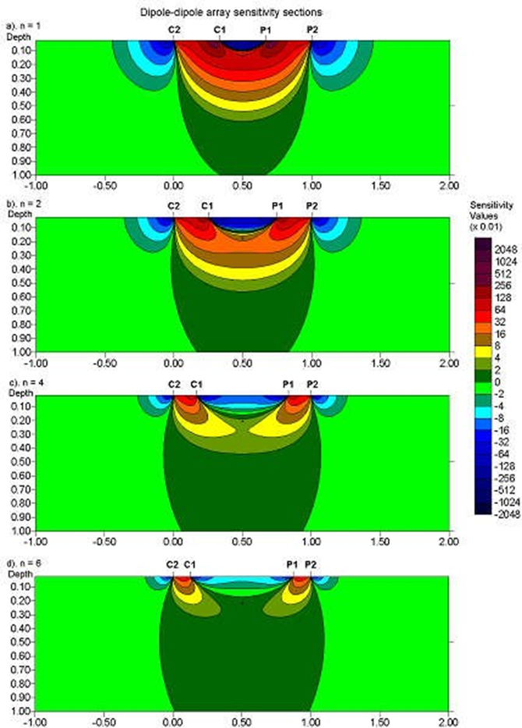
Les sections de sensibilité 2D pour le dispositif Dipôle-dipôle avec a) n=1, b) n= 2, c) n=4 et d) n=6

Slide 35
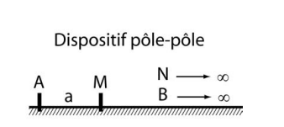
Dispositif Pôle-pôle :
Ce dispositif, possédant uniquement une électrode d'injection de courant et une électrode de mesure du potentiel, la seconde électrode de courant et de potentiel doivent être placées théoriquement à l'infini.
Il est beaucoup moins utilisé en tomographie 2D. Il est par contre fréquemment utilisé en tomographie 3D.
Ce dispositif à la plus grande couverture horizontale et la plus grande profondeur d'investigation. Il a par contre la plus faible résolution.

Slide 36
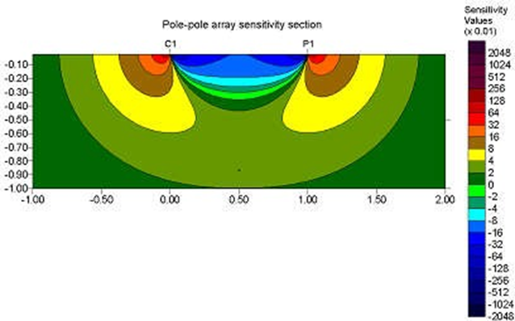
La section de sensibilité 2D pour le dispositif Pôle-pôle (Loke 2011).

Slide 37
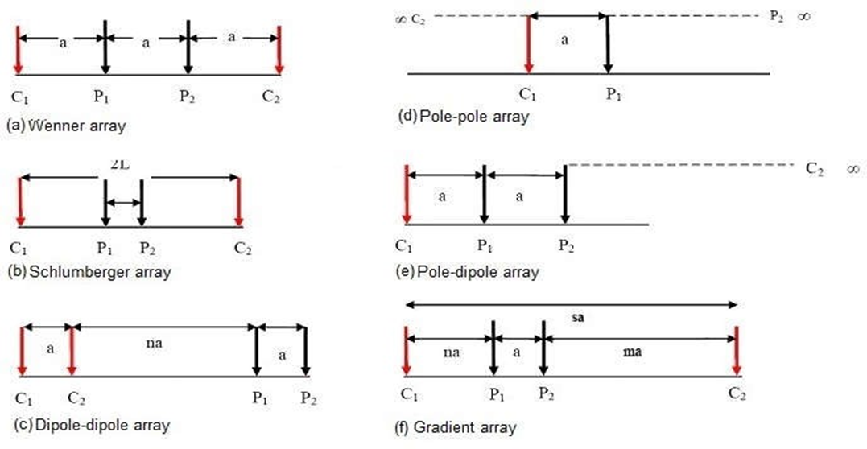
Dispositif Pôle-dipôle :
A une relativement bonne couverture horizontale ainsi qu'une force du signal plus haute que le Dipôle-dipôle. Il est par contre moins sensible que le Pôle­ pole aux courants telluriques.
Le principal problème vient du fait que le Pole-dipôle est un dispositif asymétrique (une électrode d’injection de courant à l'infini). Une structure symétrique apparaitra donc sous la forme d'une anomalie de résistivité apparente asymétrique sur le pseudo section. Cette asymétrie mesurée peut parfois influencer le modelé obtenu après inversion. De faon a éliminé l'effet de l'asymétrie, les mesures sont répétées avec les électrodes arrangées de manière inverse

Slide 38
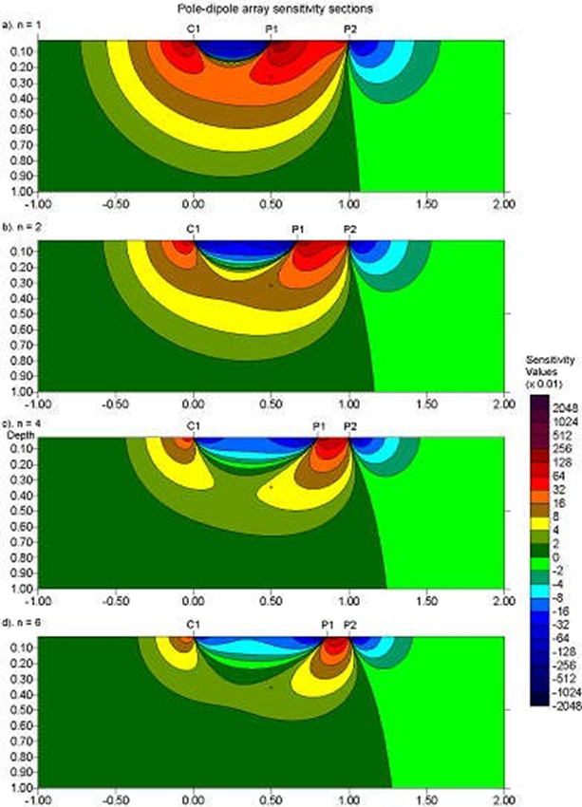
Les sections de sensibilité 2D pour le dispositif Pôle-dipôle a) n=1, b) n= 2, c) n=4 et d) n=6.

Slide 39
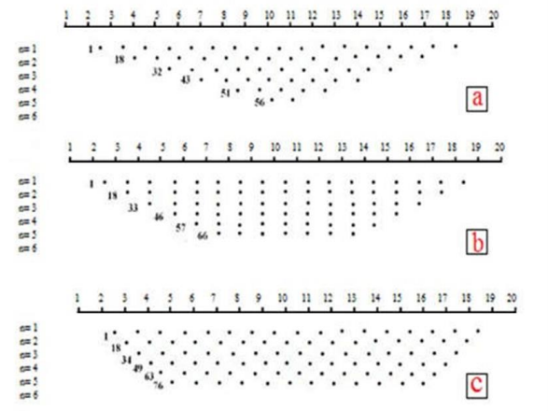
Comparaison entre les pseudo-sections pour les dispositifs :
a) Wenner, b) Wenner- Schlumberger et c) Dipôle-dipôle.

Slide 40
Dispositif gradient :
Un dispositif relativement récent bien adapté à une acquisition multi récepteurs. Acquisition permettant d’augmenter significativement la vitesse d’acquisition des données, et d’obtenir en même temps une haute densité de données. La configuration Gradient apporte un même compromis de résolution verticale et latérale qu’une configuration de Dipôle-dipôle. Comparé à l’acquisition Dipôle-dipôle, le dispositif Gradient offre un meilleur signal/bruit, ce qui est un avantage majeur pour l’acquisition de données réelles.

Slide 41
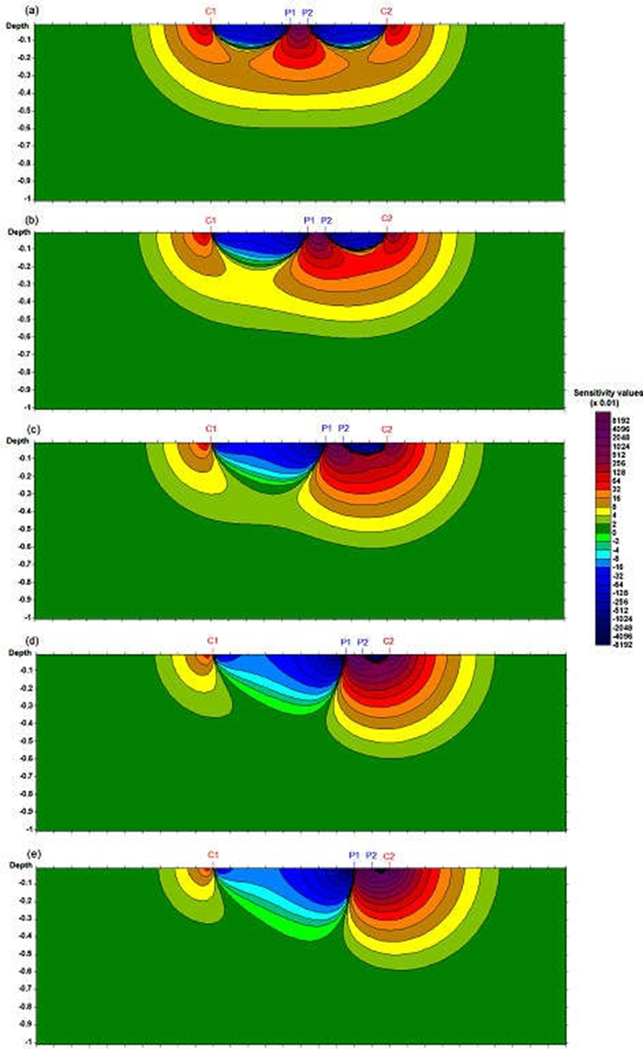
Les sections de sensibilité 2D pour le dispositif Gradient.

Slide 42
√ : Faible, √√ : Modéré, √√√ : Bonne, * : Non convenable
Tableau : Caractéristiques des différents dispositifs Wenner, Wenner-Schlumberger et Dipôle-dipôle.

Slide 43
04
Applications de la méthode de tomographie électrique

Slide 44
Les applications de la méthode de tomographie électrique
Les domaines d’application
Hydrogéologie
Exploration minérale
Génie Civil
Environnement
Volcanologie
Géologie

Slide 45
Hydrogéologie: recherche des aquifères, cartographie de l'intrusion de l'eau de mer .
Exploration minérale: exploration des minéraux, du sable et du gravier.
Génie Civil: études géotechniques, cartographie des failles, nappe phréatique, dimensionnement des ouvrages de drainage ,contact sédiments et les roches, le suivi des structures en béton (ponts, barrages...).

Slide 46
L’environnement: pollution des aquifères, cartographie de la contamination des panaches ,suivi de l’évolution de régions polluées.
Géologie: identification de contact géologique ou tectonique.
Volcanologie:
  Reconstruire la structure interne des volcans pour déterminer la taille de la colonne de remontée de magma.
  Comprendre les mécanismes de formation.

Slide 47
05
Les avantages et les inconvénients de la méthode de tomographie électrique

Slide 48
Les avantages
Les avantages généraux de la méthode de tomographie électrique peuvent être résumés comme suit :
La technique est non destructive, l’objet intérieur peut être investi sans le dégrader comme par exemple le sondage mécanique ou l’excavation.
L’intégration des résultats de tomographie électrique avec des résultats d’une autre méthode géophysique, par exemple, les méthodes EM, peut réduire les difficultés d'interprétation et éliminer les ambiguïtés lors de l’interprétation.
La technique peut être utilisée dans le cas de la présence des couches conductrices, ce qui fait une bonne alternative aux méthodes EM comme le radar géologique.
Le levé est rapide et l’échelle de prospection peut atteindre plusieurs centaines de mètres.
L’équipement est relativement léger et flexible, et permet l’accès aux terrains difficiles.

Slide 49
Les inconvénients
Les inconvénients généraux de la technique sont :
Une grande profondeur de pénétration nécessite un long profil électrique.
Perturbation possible des objets conducteurs en contact galvanique avec le sol, comme par exemple, les conduites, les objets métalliques enterrés, etc.
Le contact galvanique (électrode-sol) est exigé.

Slide 50
06
Le rôle de la tomographie électrique a l’investigation des séismes

Slide 51
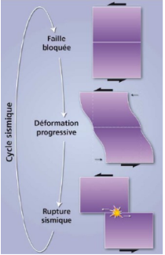
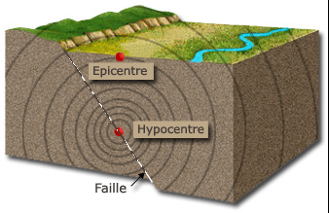
Rappel:
L’immense majorité des séismes est d’origine tectonique, c’est-à-dire se produit le long de failles.
L’hypocentre, ou foyer, est le point précis de la faille où commence la rupture.

Slide 52
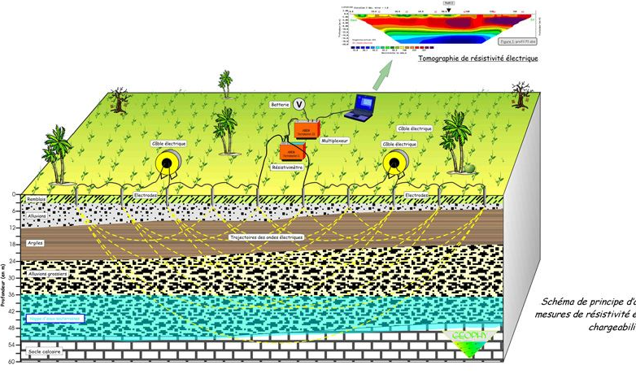
Résultat :
la tomographie électrique apporte des informations sur la géométrie des couches du sous-sol et sur les anomalies ou structures particulières qu’elles peuvent receler comme des failles.

Slide 53
07
Étude de cas

Slide 54
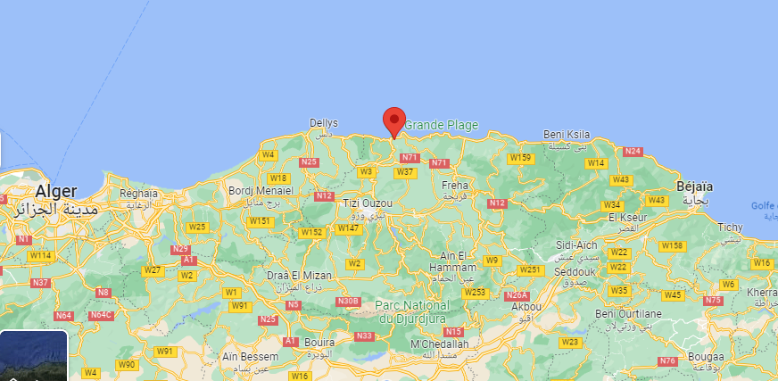
Le site d’étude :
Ce travail se focalise sur le site de glissement en Algérie à Tigzirt pour lesquels une prospection par méthodes géophysiques a été effectuée.
Tigzirt

Slide 55
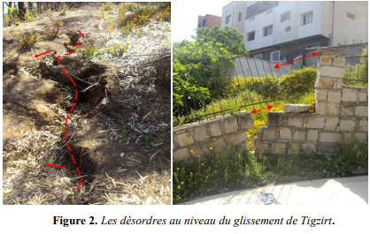
Le site d’étude :
Cette ville balnéaire de forte urbanisation est affectée par plusieurs instabilités de terrain sur trois zones, ayant subi ces dernières années, des déformations importantes.

Slide 56
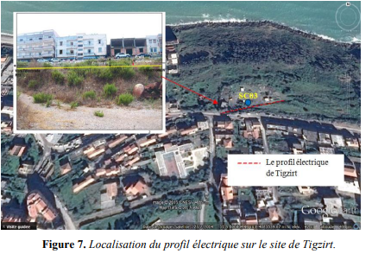
Investigation par tomographie électrique sur le site de Tigzirt :

Slide 57
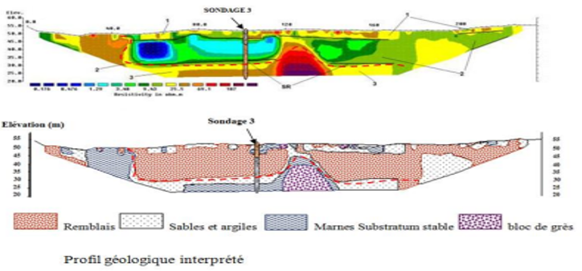
Résultat :

Slide 58
08
Conclusion

Slide 59
Conclusion :
Dans cette présentation, nous avons présenté la méthode de tomographie ou imagerie électrique. Nous avons étudié plus particulièrement la tomographie électrique 2D, le processus d’acquisition pour construire les pseudo-sections. On a présenté les dispositifs utilisés en tomographie 2D, ainsi que leurs avantages, désavantages, limitations et leurs sensibilités de mesure. Par la suite, nous avons décrit les domaines d’applications de la tomographie électrique avec des cas d'étude. A l’heure actuelle, la méthode de tomographie électrique est largement utilisée dans différents domaines, mais il reste que la mesure des valeurs de résistivité, n’est pas la même pour un matériau donné. Cela est dû à plusieurs facteurs qui influencent les valeurs de résistivité électrique.

Slide 60
09
Références bibliographiques

Slide 61
REFERENCES BIBLIOGRAPHIQUES
https://www.gexplore.fr/fr/tomographie-electrique/,
https://pages.mtu.edu/~ctyoung/LOKENOTE.PDF, thèse doctorale
Dahlin, T., Loke, M.H., 1997. Quasi-3D Resistivity Imaging - Mapping of three-dimensional structures using two-dimensional DC Resistivity techniques, Environmental & Engineering Geophysical Society, 3rd Meeting.
www.tomoquest, Dr. Laurent Marescot, Imagerie électrique pour géologues acquisition, traitement, interprétation Version 2008
Tomographie électrique, https://www.gexplore.fr/fr/tomographie-electrique/, société Gexplore.

Slide 62
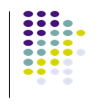

MERCI POUR VOTRE ATTENTION

